Slide 1
Стажировка руководителей и методистов информационно-методических отделов РТ в Спасском муниципальном районе
«Методический портфель молодого педагога»
Хамитова Светлана Николаевна,
учитель русского языка и литературы, ЗДВР
МБОУ «Трёхозёрская СОШ» Спасского МР РТ

Slide 2

Мультимодальное обучение-
это новый подход в образовании, который объединяет различные модели обучения и учитывает разнообразие способов восприятия информации.

Slide 3

Создание мультимедийного проекта

Slide 4
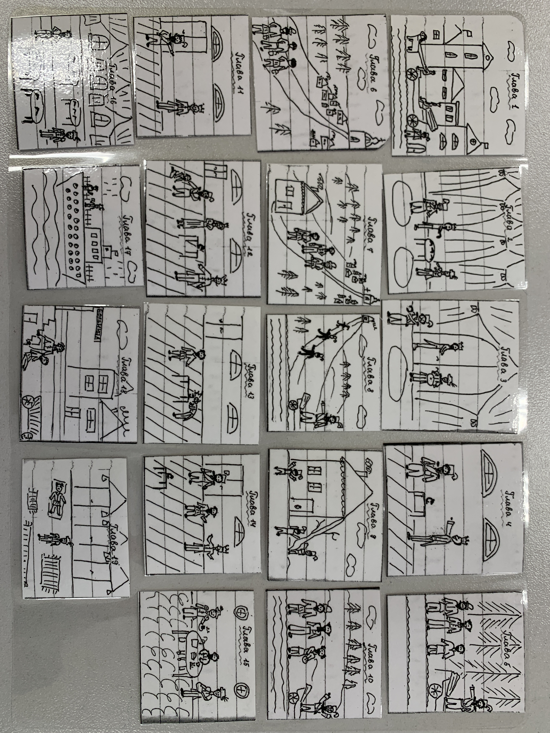
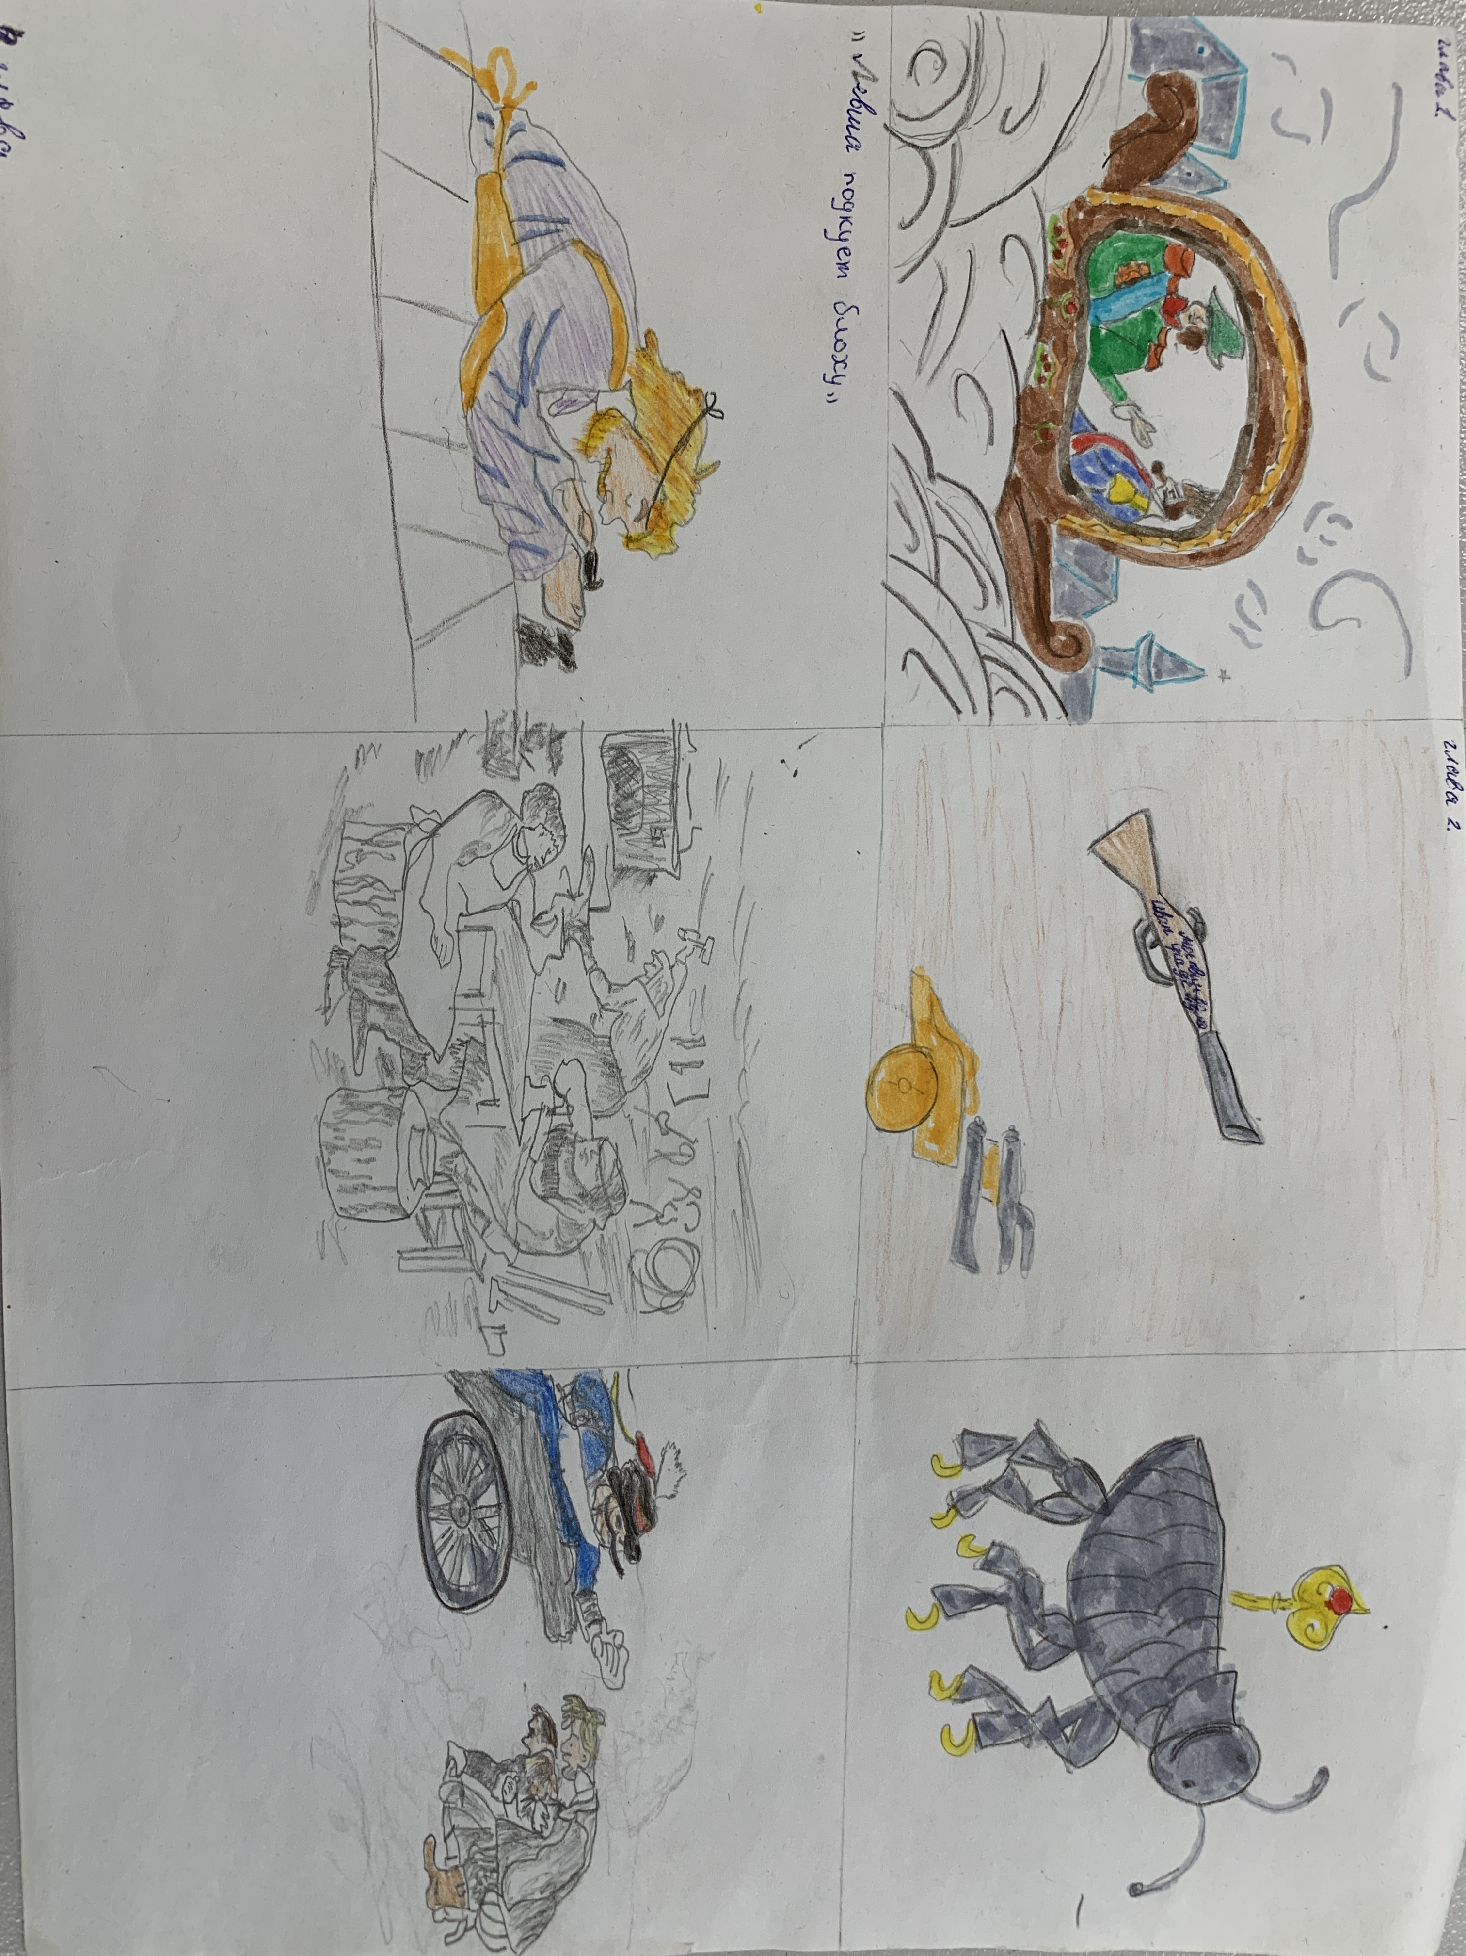
Создание комикса по произведению

Slide 5
«Сказ о Тульском косом Левше и о стальной блохе»
Николай Лесков

Slide 6
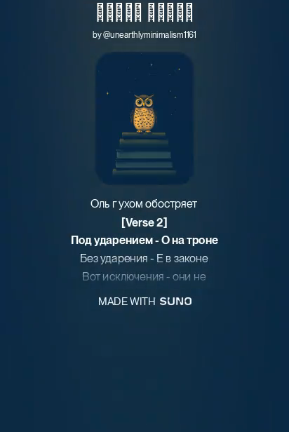
Нейросеть для создания музыкального произведения

Slide 7
Благодарю за внимание!

